Slide 1
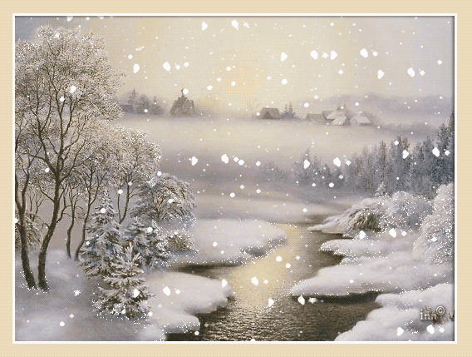
Здравствуйте, ребята!
Начинается урок.
Он пойдёт, ребята, впрок.
Постарайтесь всё понять
Учитесь тайны открывать,
Ответы полные давайте
И на уроке не зевайте!

Slide 2

Прочитайте притчу. Выпишите местоимения. Определите их разряды.
Два друга много дней шли по пустыне.
Однажды они поспорили, и один из них сгоряча дал пощёчину другому. Друг почувствовал боль,
но ничего не сказал.
Молча он написал на песке: «Сегодня самый лучший друг дал мне пощёчину».
Друзья продолжали путь, и вот они нашли озеро, в котором решили искупаться. Тот, который получил пощёчину, едва не утонул, а друг его спас.
Когда он пришёл в себя, то высек на камне: «Сегодня мой самый лучший друг спас мне жизнь».
Первый спросил его:
- Когда я тебя обидел, ты написал на песке, а теперь ты пишешь на камне. Почему?
И друг ответил:
- Когда кто-нибудь нас обижает, мы должны написать это на песке, чтобы ветры могли стереть надпись. Но когда кто-либо - делает что-то хорошее, мы должны высечь это на камне, чтобы никакой ветер не смог бы стереть это.

Slide 3

Определим тему нашего урока
1. |  |  | Т | О | Т
2.
4.
 |  | 6.
7.
8.
9.
11.
т
ы
Указательное местоимение, антоним слова «этот».
Личное местоимение 2 лица ед.ч. им.п.
Вопросительное местоимение: какой по порядку.
Личное местоимение 3 лица мн.ч. им.п.
6. Личное местоимение 2 лица мн.ч. дат.п.
Неопределенное местоимение, синоним местоимения «кто-то».
Возвратное местоимение.
Определительное местоимение, синоним местоимений «каждый, всякий».
11. Личное местоимение 1 лица мн.ч. дат.п.
3.
к
о
т
о
р
ы
й
о
н
и
ц
в
а
м
н
е
к
т
о
с
е
б
я
л
ю
б
о
й
ь
н
а
м
ы
е

Slide 4
Тема урока:
Отрицательные местоимения

Slide 5
Цели урока:
Познакомиться с новым разрядом местоимений-отрицательными
Узнать о способах их образования, особенностях склонения, правописания и употребления в речи

Slide 6
Найдите в предложениях отрицательные местоимения и определите их синтаксическую роль
Никто не забыт, ничто не забыто.
Никакая родина другая не вольёт мне в грудь мою теплынь.
Я – для всех и ничей.
И скучно, и грустно, и некому руку подать в минуту душевной невзгоды.
Закручинился Иван – царевич, да делать нечего, пошёл он искать Василису по белу свету.

Slide 7
Никто не забыт, ничто не забыто.(подлежащее)
Никакая родина другая не вольёт мне в грудь мою теплынь.(определение)
Я – для всех и ничей.(сказуемое)
И скучно, и грустно, и некому руку подать в минуту душевной невзгоды.(дополнение)
Закручинился Иван – царевич, да делать нечего, пошёл он искать Василису по белу свету.(сказуемое)

Slide 8


Образование
отрицательных местоимений
Не + Вопросительные местоимения = Отрицательные местоимения
Ни + Вопросительные местоимения = Отрицательные местоимения
Не + кого = некого
Ни + чего = ничего

Slide 9
Изменение по падежам
И.П. | - - | Никто, ничто | Никакой
Р.П. | некого нечего | никого ничего | никакого
Д.П. | Некому, нечему | Никому, ничему | Никакому
В.П. | - - | Никого, ничего | Никакой
Т.П. | Некем, нечем | Никем, ничем | Никаким
П.П. | Не о ком, не о чем | Ни о ком, ни о чем | Ни о каком

Slide 10

Запомни!!!
«Некого» и «нечего»
Не имеют именительного падежа

Slide 11
Правописание НЕ и НИ
Пиши
НЕ
Под ударением
Некого
НИ
Без ударения
Никого

Slide 12
Правописание (слитно, раздельно)
Пиши
Запомни: в одно или в три,
так меня пиши!
Слитно
Нет предлога
Никого
Раздельно
Есть предлог
Ни у кого

Slide 13
Отрицательные местоимения выражают отсутствие чего-либо:
ПРЕДМЕТ
ПРИЗНАК
КОЛИЧЕСТВО
Никто
Ничто
Некого Нечего
Никакой Ничей
Нисколько
Несколько

Slide 14
Распределите примеры с выделенными
отрицательными
местоимениями по группам - домикам.
Некого спросить. Друзья уже ушли домой.
Ничего я не хочу, ни каши, ни молока.
Какой шарф тебе купить? Зелёный? – Никакой.
Нечего делать. Стихотворение выучил вчера.
Сколько яблок ты купил? – Нисколько!
Чей это портфель? Дашин? – Ничей.
Никто сегодня не дежурит! Все дети на празднике.
Указывает на отсутствие
Предмета | Признака | Количества
Некого
Никакой
Нисколько
Ничего
Ничей
Нечего
Никто

Slide 15
Подведение итогов урока
Как образованы отрицательные местоимения?
Какие отрицательные местоимения не имеют формы именительного падежа?
Как различать приставки НЕ- и НИ- в отрицательных местоимениях?
При каком условии отрицательное местоимение с НИ-усиливает отрицательный смысл?

Slide 16
Рефлексия
Оцените свою работу на уроке. Если вы не смогли самостоятельно изучить материал и в течение урока работали при помощи учителя, возьмите местоимение ВЫ; если вы смогли самостоятельно изучить материал, но работать в группе вам не понравилось, вы рассчитываете только на свои силы, возьмите местоимение Я; если вы продуктивно работали самостоятельно и в группе, то возьмите местоимение МЫ.

Slide 17
Чтобы упрочить ваши знания даю домашнее задание.
§ 81, орфограмма №45,46
Упр. 465

Slide 18

Спасибо за урок!
Успехов вам и хорошего настроения!

